Slide 1
Deep learning-based tool affects reproducibility of pes planus radiographic assessment
Won Jun Noh
RTOS Lab
Division of AI Computer Engineering
Kyonggi University

Slide 2
Contents
Introduction
Method
Results
Discussion

Slide 3
Introduction
평발
선천적 or 후천적으로 발의 아치가 무너져 발생하는 발의 기형
병력, 신체 검사(운동 능력 및 보행 자세), 방사선학적 평가(x-ray)를 이용해 진단
거골, 중족골, 종골을 사용한 Meary Angle및 Calcaneal Pitch angle은 측정자내(intraobserver)와 측정자간(interobserver)에서 높은 상관 계수를 가짐
A B 두 사람이 2번씩 측정하여 A1, A2, B1, B2의 결과가 나왔다고 가정
측정자간
A와 B의 측정 결과 비교
측정자내
A(또는 B)의 1차 측정과 2차 측정을 비교
Notes:
A, B두 사람이 있다고 가정한다면
A1, A2, B1, B2
측정자간: A의 측정 결과와 B의 측정 결과를 비교
측정자내 : A(또는 B)의 1차 측정과 2차 측정을 비교

Slide 4
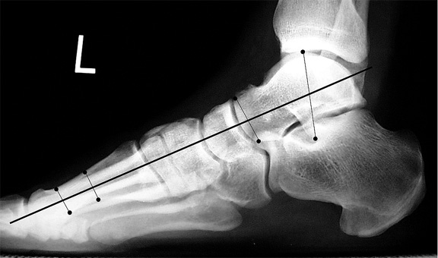
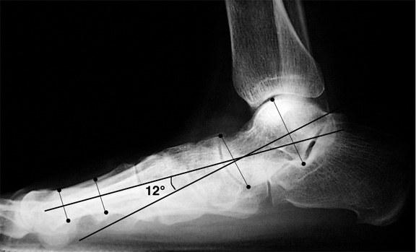
Introduction
Meary Angle
Normal
Pes planus

Slide 5
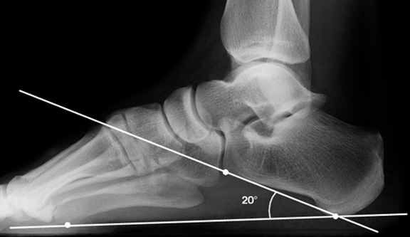
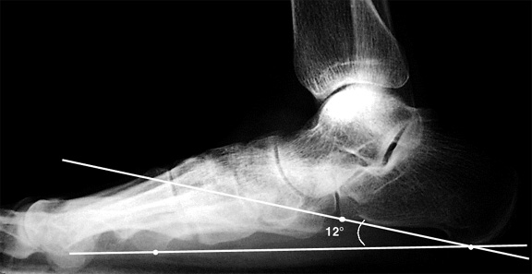
Introduction
Calcaneal Pitch
Normal
Pes planus

Slide 6
Introduction
문제점
각 부위의 뼈의 각도를 측정하는데 합의된 방법이 없음
다양한 방법 존재 & 사람마다 측정하는 방법이 다름
수동으로 측정 시 측정자의 실수 및 경험 부족으로 인해 진단 결과의 일관성 부족
Intraobserver와 Interobserver간의 차이 발생

Slide 7
Method
방사선 사진 데이터 연구
2018년 1월 ~ 12월까지 발의 이상을 호소하여 병원에 내원한 18세 이상 환자들의 측면 방사선 사진 사용
평발 진단 여부와 상관없이 x-ray 영상을 다음과 같은 비율로 나눔
Train : valid : test -> 180 : 70 : 50
방사선 사진 중 12장은 정형외과적 하드웨어(철심 등)가 있고, 6장은 품질이 낮아 제외하였다.
평발인 사람과 평발이 아닌 사람의 두 그룹으로 나누어서 데이터 확보
이미지를 무작위로 선택했기 때문에 일반화를 이루지 못할 가능성 방지

Slide 8
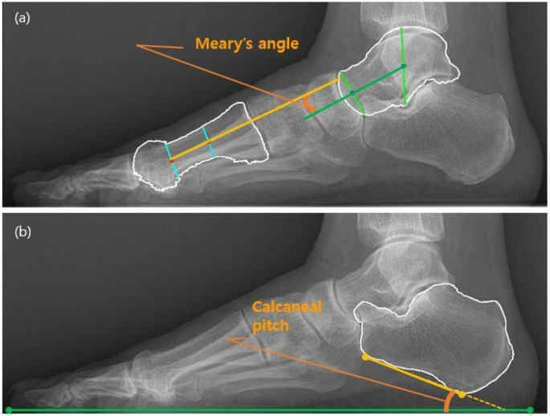
Method
Meary Angle
거골의 장축과 중족골의 장축 사이의 각도
거골의 세로축(연한 초록색 선)의 중점을 이은 선(긴 초록색 선)
중족골의 세로축(하늘색 선)의 중점을 이은 선(긴 노란색 선)
정상 범위 : -4° ~ 4°
거골
중족골

Slide 9
Method
Calcaneal Pitch
종골의 아래 쪽 경계를 나타내는 선(노란 선)
체중 지지 표면(녹색 선)
정상 범위 : 18° ~ 20°
종골

Slide 10
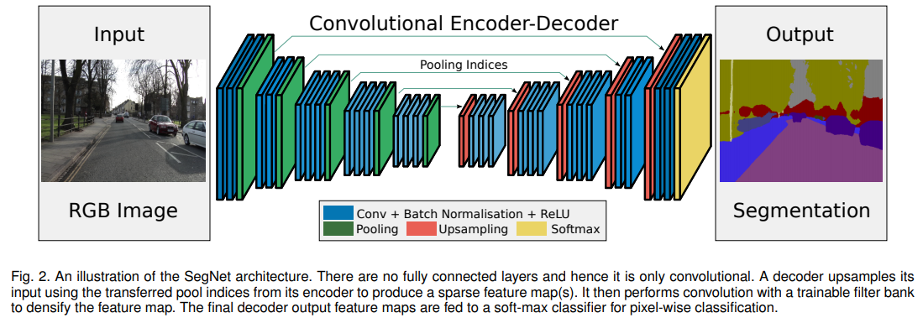
Method
뼈 경계 분할 마스크
SegNet – IEEE 2015
인코더 - VGG-16에서 FCL을 제거한 컨볼루션 레이어
디코더 – Upsampling과 컨볼루션을 반복적으로 수행

Slide 11
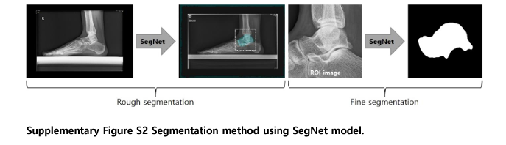
Method
뼈 경계 분할 마스크
뼈 위치 라벨을 사용하여 ROI Detection 수행
중족골, 거골 -> 600 x 600
종골 -> 600 x 300
ROI 내에서 뼈 경계 마스크 생성
두 과정 모두 SegNet 사용

Slide 12
Method
Iterative Closest Point
서로 다른 두 선의 각 점에 대해서 가장 가까운 점을 이은 뒤, 회전과 변환을 통해 선을 일치시키는 방법

Slide 13
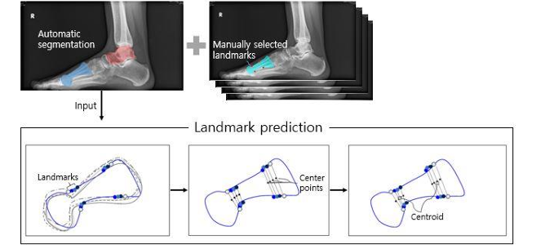
Method
Landmark Detection with Iterative closest point(ICP)
예측된 마스크와 훈련에 사용된 제일 비슷한 mask 10장을 추출
10개 이미지의 랜드마크와 예측된 마스크의 윤곽선 사이의 거리를 계산
가장 가까운 지점의 위치를 랜드마크로 설정
추출된 랜드마크의 사이를 잇는 선의 중점의 평균을 구한 뒤 선 생성

Slide 14
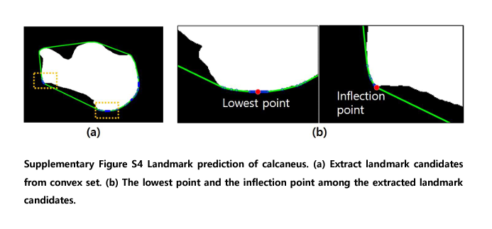
Method
Landmark Detection with Convex Hull
예측된 마스크의 경계면을 둘러싸는 다각형 생성
제일 밑 포인트와 왼쪽 변곡점 포인트를 추출, 연결하여 선 생성

Slide 15
Method
측정 도구 개발
방사선 사진 평가 도구를 개발하기 위해 MATLAB에서 그래픽 사용자 인터페이스 제작 도구로 GUIDE(Graphical User Interface Development Environment) 사용
알고리즘이 포함된 툴
각도 측정에 사용되는 랜드마크를 탐지
랜드마크가 부적절할 경우 의사가 직접 조정 가능
포함되지 않은 툴
알고리즘 도움 없이 직접 랜드마크 지정

Slide 16
Method
측정 도구 개발
방사선 사진 평가 도구를 개발하기 위해 MATLAB에서 그래픽 사용자 인터페이스 제작 도구로 GUIDE(Graphical User Interface Development Environment) 사용
알고리즘이 포함된 툴
각도 측정에 사용되는 랜드마크를 탐지
랜드마크가 부적절할 경우 의사가 직접 조정 가능
포함되지 않은 툴
알고리즘 도움 없이 직접 랜드마크 지정

Slide 17
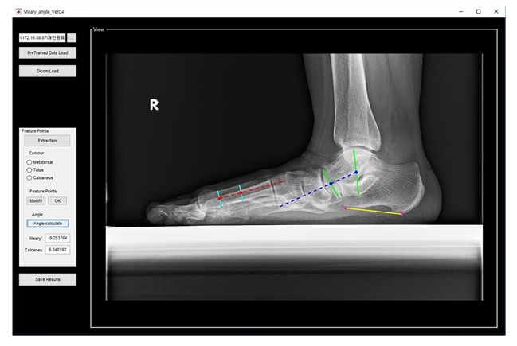
Method
측정 도구 개발

Slide 18
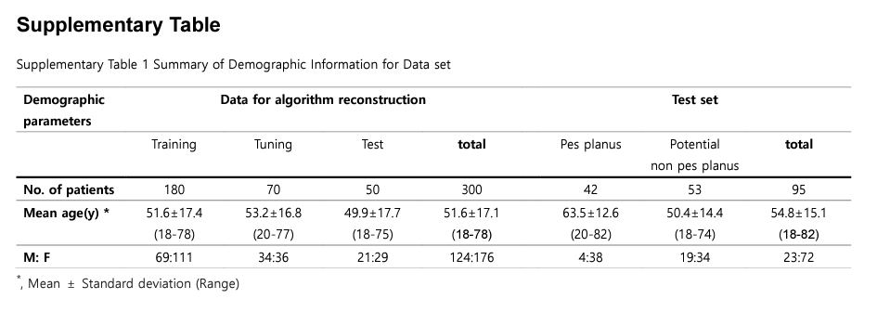
Results
Dataset Compose
395명의 성인 환자의 오른발 및 왼발 체중 부하 측면 방사선 사진
Notes:
학습 데이터 : 300 | 테스트 데이터 : 95

Slide 19
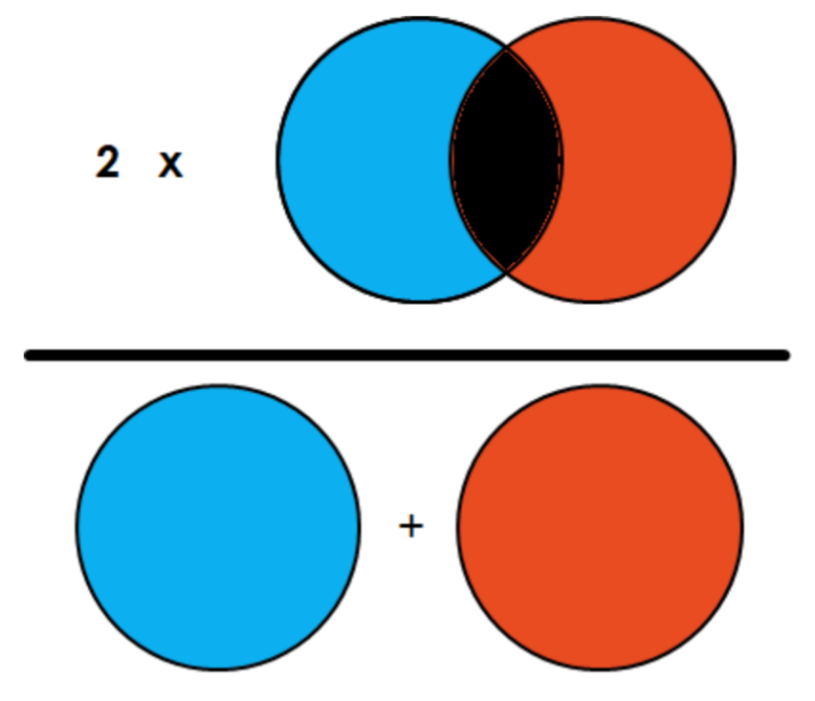
Results
분할 알고리즘 모델 평가
Dice Score 사용
$Dicⅇ=\frac{2×\left|A∩B\right|}{\left|A\right|+\left|B\right|}$

Slide 20
Results
분할 알고리즘 모델 평가
Dice Similarity Coefficient
 | Average Dice Score | Min Dice Score | Max Dice Score
talus | 96% | 0.845 | 0.981
First metatarsus | 93% | 0.803 | 0.964
calcaneus | 98% | 0.948 | 0.988

Slide 21
Results
알고리즘 검증
알고리즘이 측정한 각도와 사람이 측정한 각도의 클래스 내 상관관계(ICC, 95% CI)
 | Average ICC | Min ICC | Max ICC
Meary Angle | 0.893 | 0.819 | 0.938
Calcaneal Pitch | 0.992 | 0.986 | 0.996

Slide 22
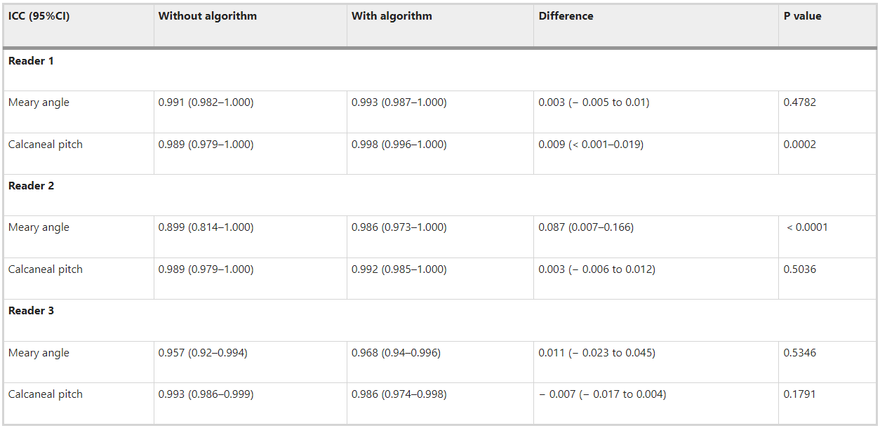
Results
알고리즘 검증
관찰자 내에서 알고리즘 유무와 일치도 간의 관계
Notes:
R1, R2 : 근골격계 방사선과 전문의 연수생
R3 : 3년차 방사선 레지던트 연수생

Slide 23
Results
알고리즘 검증
알고리즘을 사용한 판독과 사용하지 않은 판독의 클래스 내 상관관계

Slide 24
Results
알고리즘 검증
참조 표준과 모든 판독을 클래스 내 상관관계로 비교한 결과
Notes:
참조표준과 독자의 측정결과의 일치도를 비교한 결과는 다음과 같다.
Meary angle의 경우 알고리즘을 사용하여 측정했을 때 모든 판독기에서 참조 표준과의 일치도가 통계적으로 유의하게 증가했습니다.
판독기의 모든 결과를 통합하면 Meary angle에 대한 알고리즘이 없는 ICC는 0.815(95% CI 0.776–0.854)이고 알고리즘이 있는 경우 0.896 28(95% CI 0.873–0.919)도 알고리즘 사용에 따라 ICC가 통계적으로 유의미하게 증가했습니다. (P < 0.05).
발뒤꿈치의 경우, R1과 R2에서 알고리즘 사용에 따른 ICC의 통계적으로 유의한 증가는 보이지 않았지만 R3의 ICC와 3개 판독기 모두를 결합한 ICC는 알고리즘이 없는 것보다 통계적으로 유의하게 높았습니다

Slide 25
Discussion
한계
후향적 연구로 설계, 대조군은 편의 표본 추출로 모집되어 선택적 편향 발생이 쉬움
측정자는 환자의 평발이 진단되어 있는지 모르는 상태로 측정 수행
적은 데이터의 개수
측면 방사선 사진만 사용
저자의 데이터셋으로 내부 검증만 수행

Slide 26
Discussion
결론
데이터별 거골과 제 1 중족골의 Dice Score 변동은 종골보다 높음
이미지의 특정 하위 집합에만 부정적인 분할 제공 가능
Meary Angle, Calcaneal Pitch에서 높은 ICC 값 -> 일관성을 높이는데 유의미한 효과
알고리즘이 진단 정확도에 미치는 영향을 평가하기 위해 2가지 방법 사용
참조 표준 측정과 경험이 없는 의사의 측정과 일치도 비교 -> 일치 개선
알고리즘 유무에 따른 특이성, 민감도, 정확도 비교 -> 유의미한 차이 x
제한된 양의 검증 데이터가 원인
진단 정확도를 손상시키지 않으면서 방사선 평가의 재현성 개선

